Slide 1
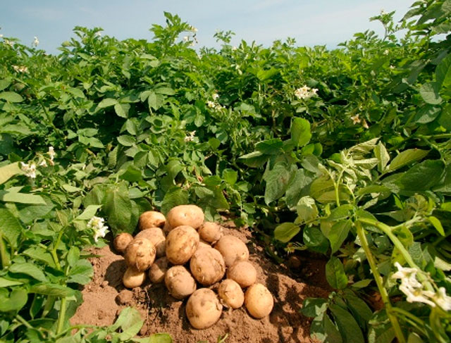
Агротехника возделывания картофеля

Slide 2
«С малой удачи - начинается большой успех»

Slide 3
Интересные факты
В народе существовало предубеждение против этой культуры. Прежде всего против неё было настроено духовенство, окрестившее растение «искушением дьявола», «исчадием ада», «плодом запрещенным», «чертовым яблоком».
Священнослужители утверждали, что крестьяне боятся садить его, думая навлечь на свои поля неблагословенье божье, что «он родится с головою и глазами наподобие человека, а потому, кто ест его, тот ест души человеческие». Противниками культуры были и в дворянской среде, они видели в этом овоще «посягательство на русское национальное достоинство».

Slide 4
Отгадайте загадку:
Закопали в землю в мае,
И сто дней не вынимали.
А копать под осень стали,
Не одну нашли, а десять!

Slide 5
Происхождение
В 1570 году испанцы впервые из Мексики привезли к себе на родину диковинные клубни картофеля, которые разводили аборигены Южной Америки. Но население Европы ещё долгое время не было знакомо с этими заморскими съедобными клубнями.
Ещё в 1616 году картофель как редкое и изысканное блюдо подавали лишь к королевскому столу в Париже. Вкусные клубни вначале называли «трюфелями». Картофель очень медленно завоёвывал симпатии крестьян, силой и хитростью приходилось добиваться возделывания этого ценного растения.
В России картофель появился впервые при Петре1: царь прислал его из Роттердама с наказом разослать по всем губерниям. Однако по-настоящему его начали внедрять лишь при Екатерине2.

Slide 6
« О НАЗВАНИИ »
Первое «картошкино» имя было «ПАПА»- так называли ее на родине в Южной Америке индейцы из племени кечуа.
Англичане называли его ПОТАТО.
Голландцы и французы- ЗЕМЛЯНОЕ ЯБЛОКО.
Итальянцы-ТАРТУФЕЛЬ.
Немецкая версия гласит, что название картофель произошло от двух слов “крафт” и “тойфел”, что означает “плод дьявольской силы”.

Slide 7
Интересные факты: Знаете ли вы?
В немецком городе Оффенбург изваянный в камне великий пират Дрейк держит в руке цветок картофеля. Надпись на постаменте гласит: «Сэру Фрэнсису Дрейку, распространившему картофель в Европе».
В Румынии среди поля стоит памятник картофельному клубню.
Музеи картофеля уже созданы в Бельгии, Франции, США, Канаде, России и Белоруссии.
Запись в книге рекордов Гиннеса показывает, что самая большая картофелина в мире весила более 8 кг.
Картофельные чипсы изобрели в 1853 году по ошибке, пережарив их в духовке.
2008 год был объявлен Генеральной Ассамблеей ООН Международным годом картофеля.
Пышные торжества в честь картофеля устраивают во всем мире. Так, в небольшом городке Ломбардия (Италия) проводят старейший в Европе фестиваль урожая картофеля 60 лет подряд. Участники фестиваля проводят состязания по сбору самого большого клубнеплода, борются в чанах с пюре, наряжаются в костюмы картошки, проводят парады, ярмарки и юмористические конкурсы.
Потребление картофеля на душу населения в России (примерно 337 кг в год) превышает показатели всех остальных стран мира.

Slide 8
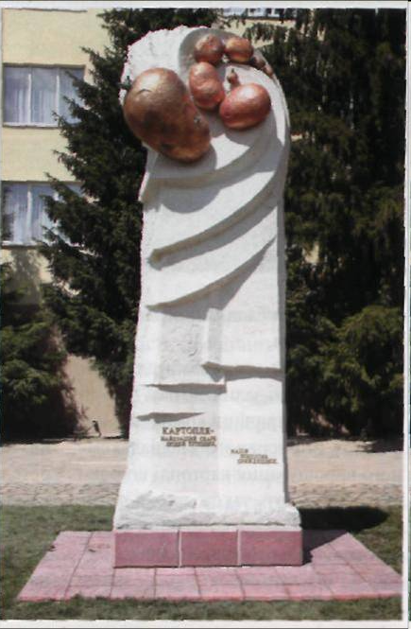
Памятники картофелю в Польше и Минске

Slide 9
Памятник картофеля в Кемеровской области

Slide 10
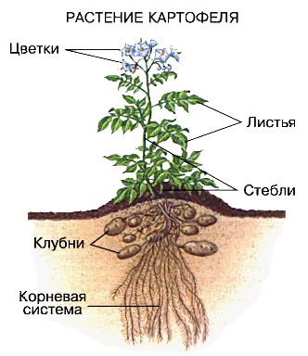
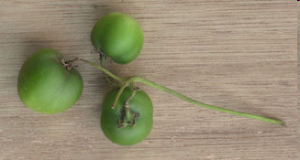
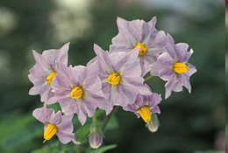
Строение картофеля

Slide 11
Классификация сортов
I.По потребительскому назначению:
1. Технические сорта (хорошее содержание крахмала);
2. Столовые (хорошие вкусовые качества, не темнеющая мякоть);
3. Универсальные (хорошие вкусовые качества, повышенное содержание крахмала);
4. Кормовые (высокоурожайные, с повышенным содержанием белка);
II По срокам созревания:
1. Ранние (50-60 дн.);
2. Среднеранние (61-80 дн);
3. Среднеспелые ( 81-100дн.);
4. Среднепоздние ( 101-120 дн.);
5. Поздние (121 день и более).

Slide 12
Подготовка к посадке
Предварительная подготовка клубней картофеля к посадке считается одним из самых ответственных моментов в выращивании «второго хлеба».
С самых первых чисел апреля необходимо готовить картофель к посадке. Начинать надо с переборки клубней. При этом следует отобрать все неполноценные клубни – пораженные сухой или мокрыми гнилями, паршой и другими болезнями, а также слишком мелкие (массой до 30 г) и уродливые, а также клубни массой свыше 90 г.
Если для посадки использовать очень мелкие клубни, то из них вырастет мало стеблей и урожай будет небольшой. Если сажать слишком крупный картофель, то надземная часть будет развиваться быстрее, чем корни. А когда запас питания в клубне закончится, корневая система не сможет обеспечивать питанием надземную часть. При этом развитие растения приостановится до тех пор, пока не подрастет корневая система.

Slide 13
Подготовка к посадке
Затем полноценные клубни надо разделить на три фракции: мелкие (массой 30-50 г), средние (массой 50-75 г) и крупные (76-90 г).
Лучший посадочный материал – здоровые клубни средних размеров. Крупные клубни тоже хороший посадочный материал, но значительный их расход не всегда оправдан соответствующим повышением урожая. Для посадки можно использовать и мелкие клубни, если вы их отобрали осенью от самых урожайных кустов.
Каждую фракцию надо высаживать отдельно, что обеспечивает одновременные всходы, одинаковое по времени развитие растений и проведение своевременного ухода за посадками. Посадка не рассортированных по величине клубней приводит к пестроте всходов и сильно усложняет дальнейший уход за растениями. Да и плотность посадки различных по величине клубней тоже должна быть разной.

Slide 14
Способы посадки
Когда правильно высаживать картофель
Посадку клубней проводят, когда температура почвы на глубине 10 см достигнет 7-8 градусов. Обычно в Подмосковье это бывает в начале мая. Запаздывание с высадкой картофеля влечет за собой потерю урожая на 30%. Хорошо пророщенные клубни для получения раннего картофеля можно высаживать несколько раньше - при температуре почвы 5-6 градусов. Опыт показывает, что такая ранняя посадка в недостаточно прогретую почву дает больший урожай, чем запоздалая в прогретую.
Высаживают картофель на ровной поверхности, а на почвах переувлажненных и тяжелых - в гребнях. При такой посадке земля лучше прогревается и больше воздуха поступает к клубням.

Slide 15
Уход за посадками
Уход за картофелем после посадки
Уход за картофелем в основном сводится к поддержанию почвы в рыхлом состоянии и уничтожению сорняков.
Боронование картофеля. Первое боронование проводят через 4-5 дней после посадки. Затем еще два-три до всходов и одно или два после появления растений на поверхности. Обычно от посадки до всходов проходит 16-28 дней.
Рыхление и окучивание картофеля. После того как хорошо обозначились рядки и растения проросли так, что бороновать невозможно, приступают к рыхлению междурядий. Первый раз почву рыхлят глубоко - на 12-14 см, а второй и третий мельче - на 6-8 см. Когда растения достигнут высоты 12-15 см, проводят первое окучивание, с высотой гребня 15-20 см. Второй раз картофель окучивают перед смыканием ботвы.

Slide 16
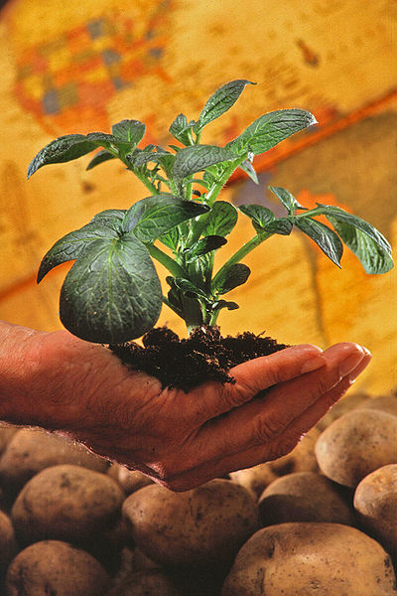
Проращивание картофеля в субстрате

Slide 17
Ответы на вопросы кроссворда
1.Образуются на подземных побегах столонах (клубни).
2. Углубления на поверхности клубня (глазки).
3. На ней расположена большая часть глазков (верхушка).
4. Он состоит из отдельных пластинок (лист).
5. Они располагаются в верхнем слое почвы (корни).
6. Болезнь картофеля (фитофтороз).
7. На поверхность почвы при прорастании клубня образуются… (стебли).
8. У картофеля они ядовитые (плод).
9. Как называют картофель в Беларуси? (бульба)

Slide 18
Вопросы викторины
Сколько дней обычно проращивают клубни перед посадкой? (30–35.)
Из скольких стеблей обычно состоит куст картофеля (Из 4–5, реже 6–8.)
Через сколько дней после посадки обычно появляются всходы картофеля? (Через 20–30.)
Какие существуют типы сортов картофеля? (Столовые, технические, кормовые.)
Какой орган растения представляет собой клубень картофеля? (Утолщенный стебель.)

Slide 19
Домашнее задание
Предлагаю вам на выбор несколько вариантов домашнего задания:
- создание презентации;
- доклад;
- придумать кроссворд.

Slide 20
Заключение
Мир знаний необъятен, и человек не должен останавливаться на достигнутом, должен идти дальше и дальше, совершать открытия, узнавать новое, интересное и, конечно же, постоянно работать над собой!

Slide 21
Спасибо за внимание!!!

